Slide 1
NoSQL資料庫系統 Introduction to NoSQL Databases
講者：bbbrryannttt

Slide 2
目錄
NoSQL簡介
NoSQL興起的原因
NoSQL與關聯式資料庫的比較
NoSQL的四大類型
NoSQL的三大理論基礎

Slide 3
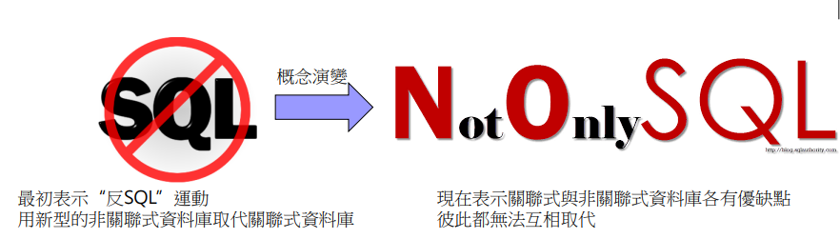
NoSQL簡介
通常，NoSQL資料庫具有以下幾個特點：
靈活的可擴展性：支援橫向擴展，不同於關聯式資料庫系統
靈活的資料模型：關聯式資料庫是由代數理論發展，故其關聯式資料模型使用上有著嚴格的規範
與雲端運算緊密融合：可支援橫向擴展，故可結合雲端運算底層基礎架構

Slide 4
NoSQL興起的原因
1、關聯式資料庫已經無法滿足Web2.0的需求。主要反應在以下方面：
（1）無法滿足巨量資料的管理需求
（2）無法滿足資料高動態即時的需求
（3）無法滿足高可擴展性和高可用性的需求

Slide 5
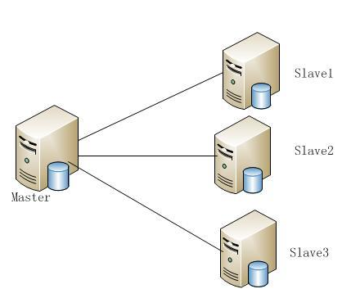
MySQL集群是否可以完全解決問題？
複雜性：部署、管理、配置很複雜
資料庫複製：主資料庫壓力較大時可能產生較大延遲，主從切換可能會遺失最後一部分更新交易
擴充問题：如果系統壓力過大需要增加新 的機器，這個過程涉及資料重新劃分，整 個過程比較複雜，且容易出錯
動態資料遷移問题：如果某個資料庫組壓力過大，需要將其中部分資料遷移出去，遷移過程需要總控節點整體協調，以及資料庫節點的配合。這個過程很難做到自動化，通常需要人工處理

Slide 6
2、“One size fits all”(一體適用全部任務) 模式很難適用於截然不同的任務場域
資料模型既被用於批次資料分析任務，也被用於線上即時任務。但這兩個任務一個強調高吞吐量，一個強調低延時，已經演化出完全不同的架構。用同一套模型來抽象顯然是不合適的
Hadoop就是針對批次資料分析
MongoDB、Redis等是針對線上任務，兩者都拋棄了關聯模型

Slide 7
ACID
A（Atomicity）：單元性
交易是不可分割的完整個體，它不是全部執行，就是全部不執行
C（Consistency）：一致性
資料庫的一致狀態 (Consistent State)：是指資料庫所有被儲存的資 料(不論是在交易前後)，必須皆滿足資料庫所設定的相關限制，以及 具有正確的結果。
如果交易是全部執行，能讓資料庫從某個一致狀態，轉變到另一個 一致狀態。我們則稱此次交易具有一致性。
I（Isolation）：孤立性
某交易執行期間所用的資料或中間結果，不容許其它交易讀取或 寫入，直到此交易被確認 (Commit，即：成功結束) 為止。也就是 說，它不應被同時執行的其它交易所干擾。
D（Durability）：永久性
一旦交易全部執行，且經過確認 (Commit) 後，其對資料庫所做的 變更則永遠有效，即使未來系統當機或毀損。

Slide 8
NoSQL與關聯式資料庫的比較
比較標準 | RDBMS | NoSQL | 備註
資料庫原理 | 完全支持 | 部分支援 | RDBMS有關聯代數理論作為基礎 NoSQL沒有統一的理論基礎
資料規模 | 大 | 超大 | RDBMS很難實現橫向擴展，縱向擴展的空間也比 較有限，性能會隨著資料規模的增大而降低 NoSQL可以很容易透過添加更多設備來支援更大 規模的資料
資料庫模式 | 固定 | 靈活 | RDBMS需要定義資料庫模式，嚴格遵守資料定義 和相關限制條件 NoSQL不存在資料庫模式，可以自由靈活定義並儲存各種不同類型的資料
查詢效率 | 快 | 複雜的查詢效能不好 | RDBMS借助於索引機制可以實現快速查詢（包括 記錄查詢和範圍查詢） 很多NoSQL資料庫沒有以複雜查詢為主的索引， 雖然NoSQL可以使用MapReduce來加速查詢，但 是，在複雜查詢方面的性能仍然不如RDBMS

Slide 9
比較標準 | RDBMS | NoSQL | 備註
一致性 | 強一致性 | 弱一致性 | RDBMS嚴格遵守交易ACID模型，可以保證交易強一致性 很多NoSQL資料庫放鬆了對交易ACID四特性的要求，而是遵守BASE模型，只能保證最終一致性
資料完整性 | 容易實現 | 很難實現 | 任何一個RDBMS都可以很容易實現完整性限制，比如透過主 鍵或者非空限制來實現個體完整性，透過主鍵、外來鍵來實現 參考完整性，透過限制或者觸發器來實現用戶自訂完整性 但是，在NoSQL資料庫卻無法實現
擴展性 | 一般 | 好 | RDBMS很難實現橫向擴展，縱向擴展的空間也比較有限 NoSQL在設計之初就充分考慮了橫向擴展的需求，可以很容 易透過添加廉價設備實現擴展
可用性 | 好 | 很好 | RDBMS在任何時候都以保證資料一致性為優先目標，其次才 是最佳化系統性能。隨著資料規模的增大，RDBMS為了保證 嚴格的一致性，只能提供相對較弱的可用性 大多數NoSQL都能提供較高的可用性

Slide 10
比較標準 | RDBMS | NoSQL | 備註
標準化 | 是 | 否 | RDBMS已經標準化（有ANSI SQL） NoSQL還沒有業界標準，不同的NoSQL資料庫都有 自己的查詢語言，很難規範應用程式介面 NoSQL缺乏統一查詢語言，將 會拖慢NoSQL發展
技術支援 | 高 | 低 | RDBMS經過幾十年的發展，已經非常成熟，Oracle 等大型廠商都可以提供很好的技術支援 NoSQL在技術支持方面仍然處於起步階段，還不成 熟，缺乏有力的技術支援
可維護性 | 複雜 | 複雜 | RDBMS需要專門的資料庫管理員(DBA)維護 NoSQL資料庫雖然沒有DBMS複雜，卻也難以維護

Slide 11
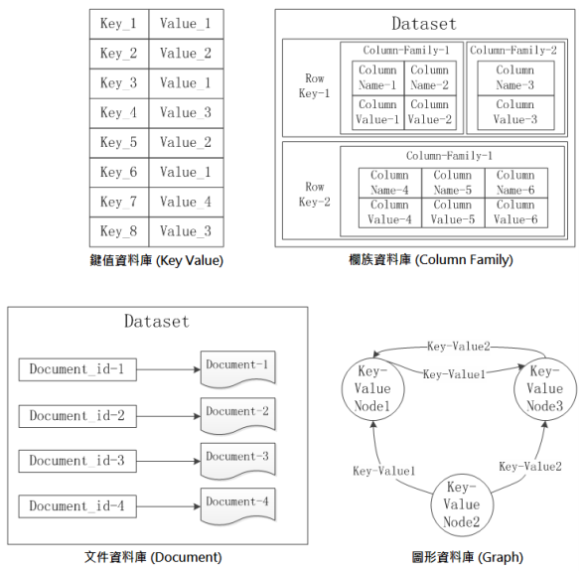
NoSQL的四大類型
典型的NoSQL資料庫通常包括
鍵值資料庫
欄族資料庫
文件資料庫
圖形資料庫

Slide 12
鍵值資料庫 (Key-value)
相關 產品 | Redis、Riak、SimpleDB、Chordless、Scalaris、Memcached
資料模型 | 鍵/值對 <key, value> 鍵是一個字串物件 值可以是任意類型的資料，例如：整數、字元、陣列、清單、集合等
典型應用 | 涉及頻繁讀寫、擁有簡單資料模型的應用 內容暫存，例如：會話、設定檔、參數、購物車等 儲存配置和使用者資料的移動應用
優點 | 擴展性好，靈活性好，大量寫操作時性能高
缺點 | 無法儲存結構化資訊，條件查詢效率較低
不適用情形 | 不是透過鍵而是透過值來查詢：鍵值資料庫根本沒有透過值查詢的途徑 需要儲存資料之間的關係：在鍵值資料庫中，不能透過兩個或兩個以上的鍵來關聯資料 需要交易的支援：在一些鍵值資料庫中，產生故障時，不可以退回
使用者 | GitHub（Riak）、BestBuy（Riak）、Twitter（Redis和 Memcached）、StackOverFlow（Redis）、Instagram（Redis）、 Youtube（Memcached）、Wikipedia（Memcached）

Slide 13
欄族資料庫
相關 產品 | BigTable、HBase、Cassandra、HadoopDB、GreenPlum、PNUTS
資料模型 | 欄族
典型應用 | 分散式資料儲存與管理 資料在地理上分散於多個資料中心的應用程式 可以容忍副本中存在短期不一致情況的應用程式 擁有動態欄位的應用程式 擁有潛在大量資料的應用程式，大到幾百TB的資料
優點 | 查找速度快，可擴展性強，容易進行分散式擴展，複雜性低
缺點 | 功能較少，大都不支援強交易一致性
不適用情形 | 需要ACID交易支援的情形，Cassandra等產品就不適用
使用者 | ebay（Cassandra）、Instagram（Cassandra）、NASA （Cassandra）、Twitter（Cassandra and HBase）、Facebook （HBase）、Yahoo!（HBase）

Slide 14
文件資料庫
相關 產品 | MongoDB、CouchDB、Terrastore、ThruDB、RavenDB、 SisoDB、RaptorDB、CloudKit、Perservere、Jackrabbit
資料模型 | 鍵/值 值（value）是版本化的文件
典型應用 | 儲存、索引並管理以文件為主的資料或者類似的半結構化資料 比如，用於後臺具有大量讀寫操作的網站、使用JSON資料結 構的應用、使用嵌套結構等非正規化資料的應用程式
優點 | 性能好，靈活性高，複雜性低，資料結構靈活 提供嵌入式文件功能，將經常查詢的資料儲存在同一個文件中 既可以根據鍵來建構索引，也可以根據內容建構索引
缺點 | 缺乏統一的查詢語法
不適用情形 | 在不同的文件上執行交易。文件資料庫並不支援文件間的交易， 如果對這方面有需求則不應該選用這個解決方案
使用者 | SAP（MongoDB）、Codecademy（MongoDB）、Foursquare （MongoDB）、NBC News（RavenDB）

Slide 15
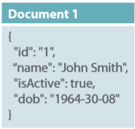
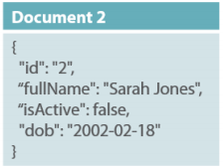
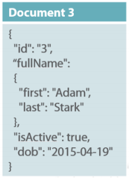
“文件”其實是一個資料記錄，這個記錄能夠對包含的資料型態和內容進行 “自我描述。XML文件、HTML文件和JSON文件就屬於這一類，它儲存的資料是這樣的：

Slide 16
圖形資料庫
相關產品 | Neo4J、OrientDB、InfoGrid、Infinite Graph、GraphDB
資料模型 | 圖形結構
典型應用 | 專門用於處理具有高度相互關聯關係的資料，比較適合於社交網 路、模式識別、依賴分析、推薦系統以及路徑尋找等問題
優點 | 靈活性高，支援複雜的圖形演算法，可用於建構複雜的關係圖譜
缺點 | 複雜性高，只能支援一定的資料規模
使用者 | Adobe（Neo4J）、Cisco（Neo4J）、T-Mobile（Neo4J）

Slide 17
NoSQL的三大基礎
NoSQL
CAP
BASE
最終一致性

Slide 18
CAP
C（Consistency）：一致性
任何一個讀操作總是能夠讀到正常完成之寫操作結果。而在分散式環境下，多個節點的資料副本是否一致的，或者說，使用者讀取某資料的任一副本是否皆相同
A:（Availability）：可用性
快速獲取資料，可以在有限時間內 返回操作結果，保證每個請求不管成功或者失敗都有回應；
P（Tolerance of Network Partition）：分區容忍性
指當出現系統中的一部分節點無法正常營運、和其他節點進行通信時，分離的系統也能夠正常運行。也就是說，系統中任意資訊的遺失或節點失敗不會影響系統整體的繼續運作。

Slide 19
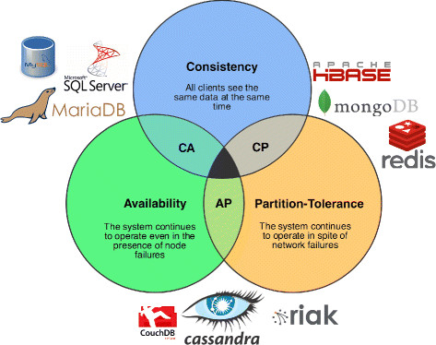
CAP理論告訴我們，一個分散式系統不可能同時滿足一致性、可用性 和分區容忍性這三個需求，最多只能同時滿足其中兩個
在分散式系統環境下，P一定要被滿足
Notes:
1. CA：也就是強調一致性（C）和可用性（A），放棄分區容忍性（P）， 最簡單的做法是把所有與交易相關的內容都放到同一台機器上。很顯然 ，這種做法會嚴重影響系統的可擴展性。傳統的關聯式資料庫（MySQL 、SQL Server和PostgreSQL），都採用了這種設計原則，因此，擴展性 都比較差
2. CP：也就是強調一致性（C）和分區容忍性（P），放棄可用性（A）， 當出現網路磁碟分割的情況時，受影響的服務需要等待資料一致，因此在等待期間就無法對外提供服務
例如:Google BigTable、MongoDB、分散式的 RDBMS
3. AP：也就是強調可用性（A）和分區容忍性（P），放棄一致性（C）， 允許系統返回不一致的資料 – AP為多數商業網站的需求

Slide 20
BASE
BASE（Basically Availble, Soft-state, Eventual consistency）是對 CAP 中 C 和 A 的延伸：
Basically Available：基本可用；
Soft-state：軟狀態/柔性交易，即狀態可以有一段時間的不同步
Eventual consistency：最終一致性；
BASE 是基於 CAP 理論逐步演化而來，核心思想是：即便不能達到 「強一致性」（Strong consistency），但可以根據應用特點採用適 當的方式來達到「最終一致性」（Eventual consistency）的效果
Notes:
1.基本可用，是指一個分散式系統的一部分發生問題變得不可用時，其 他部分仍然可以正常使用，也就是允許分區失敗的情形出現
2.軟狀態 “軟狀態（soft-state）”是與“硬狀態（hard-state）”相對應的一 種說法。資料庫保存的資料是“硬狀態”時，可以保證資料一致性， 即保證資料一直是正確的。“軟狀態”是指狀態可以有一段時間不同 步，具有一定的滯後性
3.最終一致性 ：一致性的類型包括強一致性和弱一致性，二者的主要區別在於分散式多副本 的資料更新操作下，後續操作是否能夠獲取最新的資料。
對於強一致性而言，當執行完一次更新操作後，可以保證後續的其他讀操作不論 是讀到哪一個資料副本，都是可立即讀到更新後的最新資料；
反之，如果不能保證後續訪問可立即讀到更新後的最新資料，就是弱一致性。
最終一致性只不過是弱一致性的一種特例，允許後續的訪問操作可以暫時讀 不到更新後的資料，但是經過一段時間之後，必須最終讀到更新後的資料。

Slide 21
NoSQL小結論
關聯式資料庫和NoSQL資料庫各有優缺點，彼此無法取代
關聯式資料庫應用場域：電信、銀行等領域的關鍵任務，需要保 證強交易一致性
NoSQL資料庫應用場域：互聯網企業、傳統企業的非關鍵任務 ( 例如：資料分析)
採用混合架構
如：亞馬遜公司就使用不同類型的資料庫來支撐電子商務應用
對於“購物車”這種臨時性資料，採用鍵值儲存會更加有效率
當前的產品和訂單資訊則適合存放在關聯式資料庫(屬關鍵任務)
大量的歷史訂單資訊則適合保存在類似MongoDB的文件資料庫中

Slide 22

MongoDB…

